Slide 1

图论的基础知识
  无向图
  有向图
  带权图
广度优先遍历
深度优先遍历

Slide 2

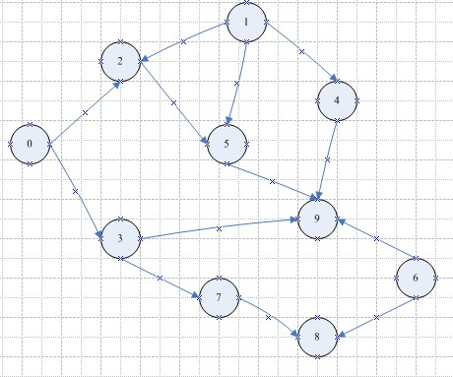
1、 ，并访问此顶点；
2、 从V0出从图中某个顶点V0出发发，访问V0的各个未曾访问的邻接点W1，W2，…,Wk;
然后,依次从W1,W2,…,Wk出发访问各自未被访问的邻接点；
3、 重复步骤2，直到全部顶点都被访问为止。
0 – 2 – 3 – 5 – 9 – 7 - 8

Slide 3

首先访问出发点v，并将其标记为已访问过；然后依次从v出发搜索v的每个邻接点w。
若w未曾访问过，则以w为新的出发点继续进行深度优先遍历，直至图中所有和源点v
有路径相通的顶点(亦称为从源点可达的顶点)均已被访问为止。若此时图中仍有未访问
的顶点，则另选一个尚未访问的顶点作为新的源点重复上述过程，
直至图中所有顶点均已被访问为止。
0 – 2 – 3 – 5 – 9 – 7 - 8
0 – 2 – 5 – 9 – 3 – 7 - 8
0 – 3 – 7 - 8 – 9 -2 - 5

Slide 4

最短路径问题是图论研究中的一个经典算法问题， 旨在寻找图（由结点和路径组成的）中两结点之间的最短路径
在地图应用和网路路由协议中有广泛的应用

Slide 5

Dijkstra(迪杰斯特拉)算法是典型的单源最短路径算法，用于计算一个节点到其他所有节点的最短路径。主要特点是以起始点为中心向外层层扩展，直到扩展到终点为止。

Slide 6

把V分成两组：
（1）S：已求出最短路径的顶点的集合
（2）V-S=T：尚未确定最短路径的顶点集合
将T中顶点按最短路径递增的次序加入到S中，
保证：（1）从源点V0到S中各顶点的最短路径长度都不大于
从V0到T中任何顶点的最短路径长度
（3）每个顶点对应一个距离值
S中顶点：从V0到此顶点的最短路径长度
T中顶点：从V0到此顶点的只包括S中顶点作中间
顶点的最短路径长度
依据：可以证明V0到T中顶点Vk的最短路径，或是从V0到Vk的
直接路径的权值；或是从V0经S中顶点到Vk的路径权值之和

Slide 7
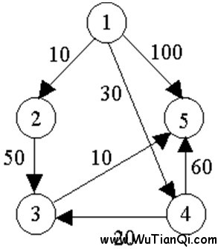
 | S | T | D[2] | D[3] | D[4] | D[5]
1 | {1} | {2,3,4,5}
2 | {1,2} | {3,4,5} | 10 (1-2)
3 | {1,2,4} | {3,5} |  |  | 30(1-4)
4 | {1,2,4,3} | {5} |  | 50(1-4-3)
5 | {1,2,4,3,5} |  |  |  |  | 60(1-4-3-5)

Slide 8
 | S | T | D[2] | D[3] | D[4] | D[5]
1 | {1}
2 | {1,2} |  | 10 （1）
3 | {1,2,4} |  |  |  | 30(1)
4 | {1,2,4,3} |  |  | 50(4)
5 | {1,2,4,3，5} |  |  |  |  | 60(3)
将与S集合中的顶点相邻的最短顶点，加入到S集合中

Slide 9
For v in 图中的所有顶点 do
distance[v] = 无穷大
End for
Distance[source] = 0
//T 表示所有没有遍历过的顶点集合
//S 表示已经找到最短路径的顶点集合
While T 不为空 do
node //从T中取出一个顶点，该顶点到source顶点的距离最短
(第一次运算时是源自己)
for adjnode in 所有与node节点相邻的节点集合 do
if adjnode 不属于S集合 then
adjdistance1 = distance[node] + weight(node, adjnode);
if adjdistance1 < distance[adjnode] then
distance[adjnode] = adjdistance1;
end if
end if
end for
从T中去掉节点node，加入S集合
done

Slide 10
 | S | T | D[2] | D[3] | D[4] | D[5]
1 |  | {1,2,3,4,5}
2 | {1} | {2,3,4,5} | 10[1] |  | 30[1] | 100[1]
3 | {1,2} |  |  | 60[2]
4
5
adjdistance1 = distance[node] + weight(node, adjnode);
if adjdistance1 < distance[adjnode] then
distance[adjnode] = adjdistance1;

Slide 11

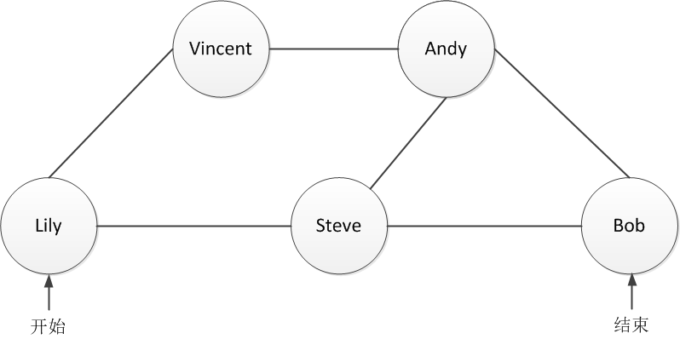

Slide 12
Map(node-name, node)
emit(node-name, node)
if node.distance != 无穷大 then
neighbor-distance = node.distance + 1
for all adjnode do
emit(adjnode. Name, [neighbor-distance, node.name]
end for
end if
Reduce(node-name, list-of-nodes)
node.distance =无穷大
node.backpointer = null
for all reduce-node do
if reduce-node < node.distance then
node.distance = reduce-node
node.backpointer = reduce-node..backpointer
end if
end for
emit(node-name, node)

Slide 13
Node(Lily) D(0) BP(NULL)
Node(Vencent) D(无穷大) BP(NULL)
Node(Steve) D(无穷大) BP(NULL)
Node(Andy) D(无穷大) BP(NULL)
Node(Bob) D(无穷大) BP(NULL)
1st MR
Node(Lily) D(0) BP(NULL)
Node(Vencent) D(1) BP(Lily)
Node(Steve) D(1) BP(Lily)
Node(Andy) D(无穷大) BP(NULL)
Node(Bob) D(无穷大) BP(NULL)
2ed MR

Slide 14
MR输入数据的初始化
Node类的实现
MapReduce任务
循环的调用MR，直到满足结束条件

Slide 15

Data.txt
Lily Vincent Steve
Vincent Lily Andy
Steve …
Bob …
Input.txt (Lily)
Lily 0 backpoint Vincent Steve
Vincent 无穷大 backpoint Lily And
Steve …
Bob …

Slide 16

求出图中每个节点，到所有其他节点的最短路径

